Slide 1
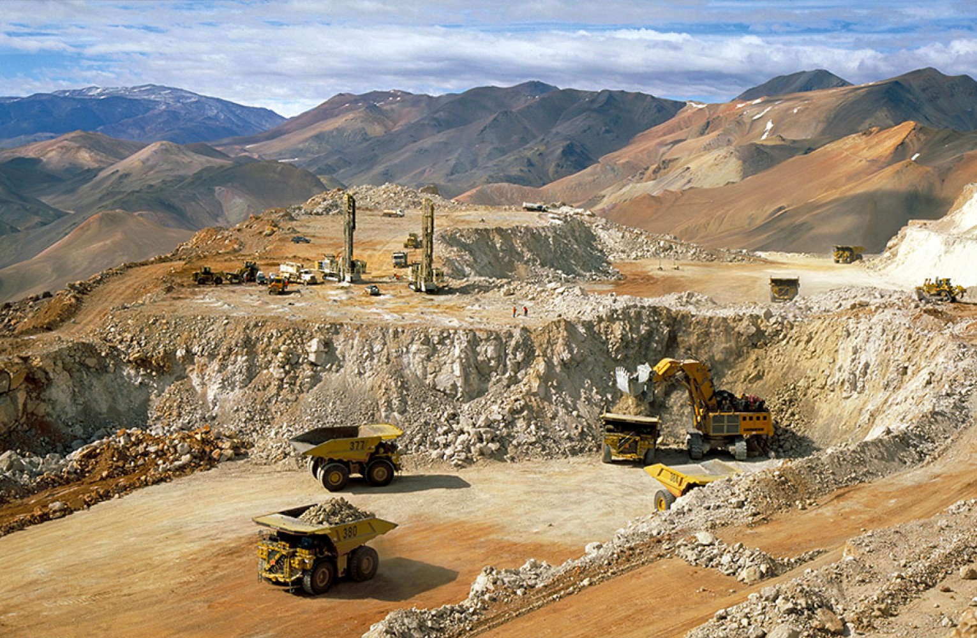
RECURSOS MINEROS: QUE EMPRESAS DEL ESTADO PARTICIPAN DE ESTÁ ACTIVIDAD.

Slide 2
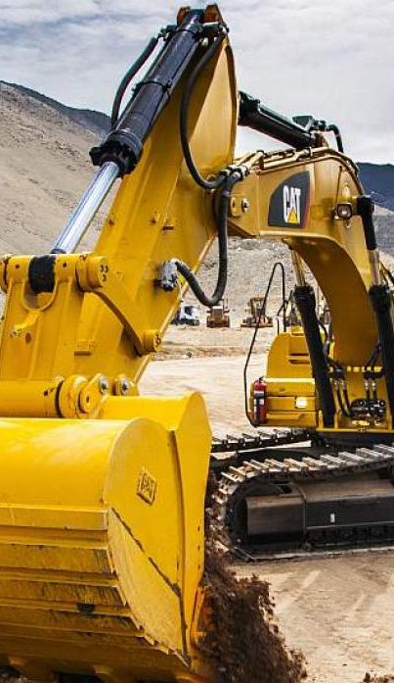

RECURSOS MINEROS:
La minería es la actividad económica primaria, que se encarga de la prospección, exploración y explotación de los minerales de la corteza terrestre.
La Argentina ofrece un gran potencial para el desarrollo de está actividad.

Slide 3
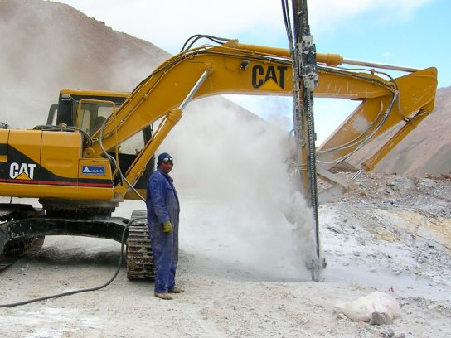

El código de minería rige los derechos y obligaciones, procedimientos referentes a la adquisición, explotación y aprovechamiento de las sustancias minerales (art. 1. cód. Min.).

Slide 4
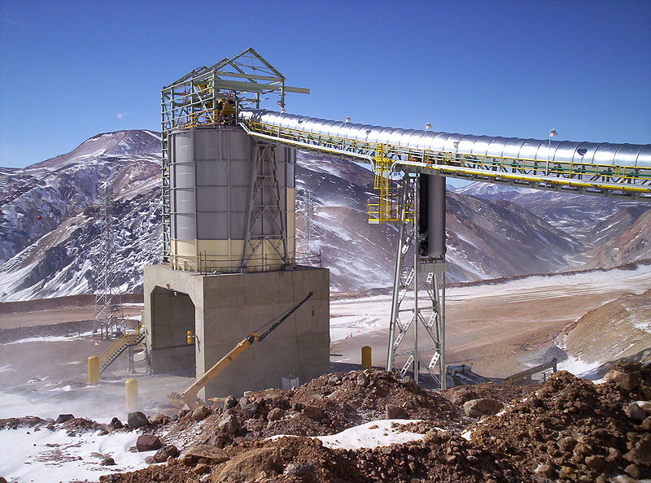
Art. 7 C.M. Las minas son bienes privados de la nación ó de las provincias; según el territorio en que se encuentren.
Art. 9 C.M. El estado no puede explotar ni disponer de las minas, sino en casos que expresa la ley.
Art. 8 C.M. Concédase a los particulares la facultad de buscar minas, de aprovecharlas y disponer de ellas como dueños.

Slide 5
Art. 10 C.M. Sin prejuicio del dominio originario del Estado, (art. 7) la propiedad particular de las minas se establece por “concesión legal”.
La explotación reviste carácter de “Utilidad pública (su exploración y explotación).
Art. 44 C.M. Las minas se adquieren en virtud de la concesión legal otorgada por Autoridad Competente.
Art. 124 C.N. Último párrafo. Establece que corresponde a las provincias del Dominio Originario de los Recursos Naturales existentes en su territorio.

Slide 6
Art. 75 C.M. Inc. 12 C.N. Corresponde al Congreso dictar al Código de Minería.
Art 75 C.M. Inc. 18 C.N. Corresponde al Congreso (reglamentación) proveer lo conducente a la prosperidad del país.
Art. 236 Cód. Civil BIENES DEL DOMICILIO PRIVADO DEL ESTADO. Pertenecen al Estado nacional, provincial, ó municipal , sin prejuicio de lo dispuesto en leyes especiales.

Slide 7
Inc. b – Las minas de oro, plata y cobre, piedras preciosas, sustancias fósiles y toda otra de interés similar, según lo normado por el Código de Minería.
Coincide con lo dispuesto en el Art. 7 del Código de Minería, el cual dispone que “las minas son bs privados de la Nación o de las provincias, según el territorio en que se encuentren”, agrega “que sin prejuicio del dominio originario del Estado reconocido por el Art. 7, la propiedad particular de las minas se establece por la “concesión legal” Art. 10 Código de Minería.

Slide 8
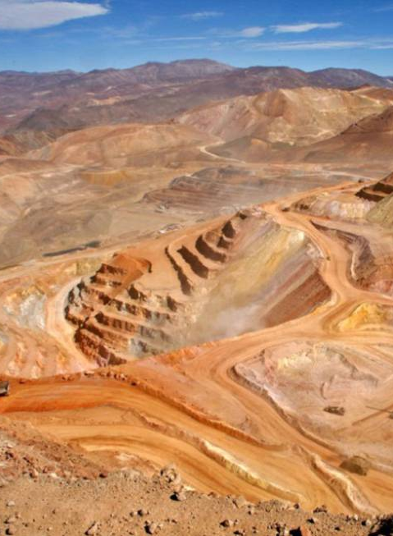
LEY DE INVERSIONES MINERAS 24,196
Estabilidad fiscal por 30 años.
Devolución del IVA
Subsidio de electricidad

Slide 9
LEY DE INVERSIONES MINERAS 24,196
Con el actual gobierno quedan exentos de pagar retenciones a las importaciones.
El pago del 3% del valor de bica de mina del mineral extraído en concepto con de regalías a las provincias que adhieren la norma.

Slide 10
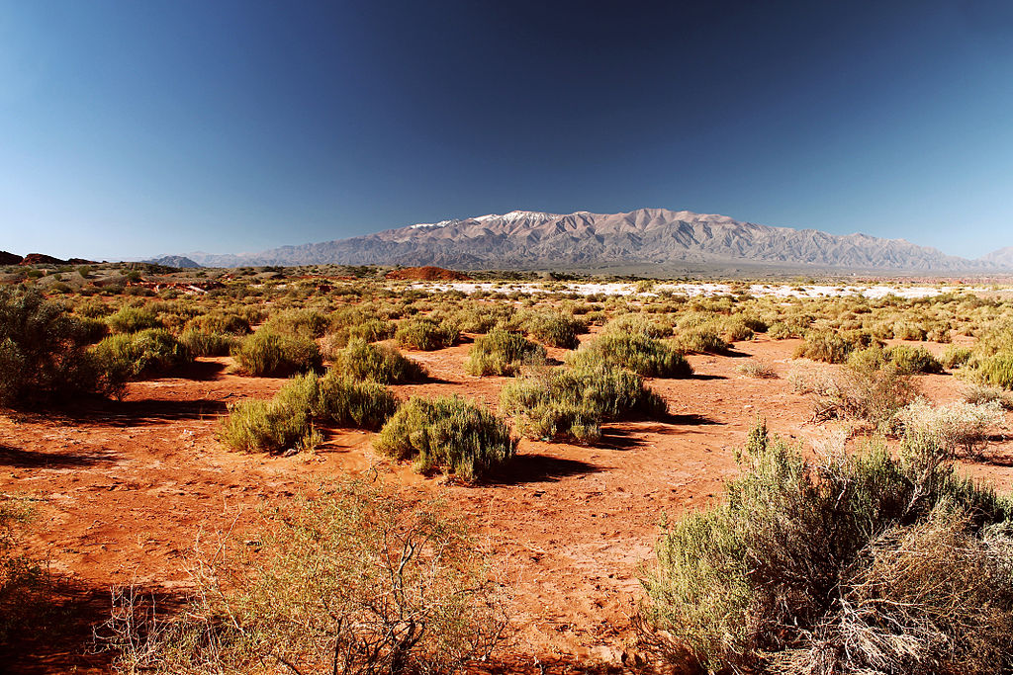
Organización Federal de los Estados Mineros
(OFEMI)
(CAMYEN) Catamarca
(EMIR) Río Negro
(EMSE) La rioja
(JEMSE) Jujuy
(Petrominera) Chubut

Slide 11
Organización Federal de los Estados Mineros
(OFEMI)
(REMSA) Salta
(FOMICRUZ) Santa Cruz
(CORMINE) Neuquén
Instituto Provincial de Exploraciones y Explotaciones mineras , San Juan

